Slide 1
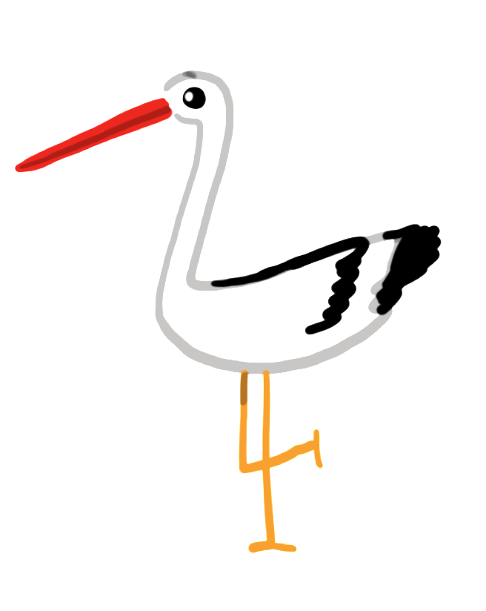
7 – 1 = 6
8 – 6 = 2
5 – 4 = 1
6 – 3 = 3
9 – 8 = 1
4 – 2 = 2
Izračunaj i napravi ono što piše onoliko puta koliki je rezultat.
čučni
pljesni
pucketaj
potapši koljena
skoči
vikni HURA!

Slide 2
Oduzimanje
(17 – 15)

Slide 3
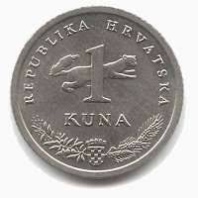
Promotri!
2
7 – 5 =
Oba broja imaju u sebi deseticu
pa nju oduzimamo.
17 – 15 =
2
I to je sva mudrost!
Na kraju oduzmemo još samo jedinice.

Slide 4
Izračunaj zadatke.
7 – 1 =
6
5 – 2 =
3
15 – 12 =
3
17 – 11 =
6
6 – 3 =
3
3 – 2 =
1
16 – 13 =
3
13 – 12 =
1
9 – 6 =
3
8 – 3 =
5
19 – 16 =
3
18 – 13 =
5

Slide 5
Izračunaj i riješi igricu!

Slide 6
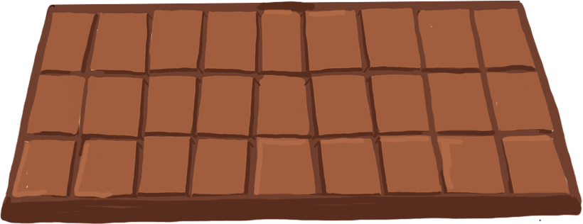
Mama je imala 15 jabuka. 13 je dala djeci.
Koliko joj je jabuka ostalo?
Račun:
Odgovor:
U prodavaonici je bilo 17 čokoladica. Ivan je kupio 11 čokoladica.
Koliko je čokoladica ostalo u prodavaonici?
Račun:
Odgovor:
15 – 13 = 2
Ostale su joj dvije jabuke.
17 – 11 = 6
U prodavaonici je ostalo 6 čokoladica.

